Slide 1
无线手持麦克风降噪需求分析
2022-4-20

Slide 2
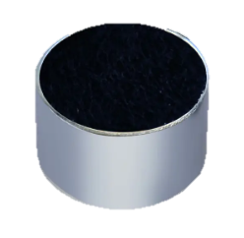


无线麦克风信号通路
无线麦克风
无线Dongle
音箱
KT5800
KT6800
DAC
ADC
DSP
AMP
噪音源1
环境噪音
噪音源2
RF通路噪声
噪音源4
音箱内部
弱需求
强需求
噪音源3
话筒外壳摩擦噪声
不确定

